Slide 1

Metody vytěžování dat Úvod
František Kynych
6. 10. 2022 | MVD

Slide 2
Část I.: Organizace předmětu

Slide 3

Organizace předmětu MVD
Přednášející i cvičící František Kynych (frantisek.kynych@tul.cz)
Přednášky
Každý čtvrtek od 12:30
Témata zveřejněna v sylabu (upravený oproti původnímu)
PDF přednášky bude zveřejněno na Githubu
Cvičení
Každý čtvrtek od 14:20, navazuje na přednášku
2 dovolené absence
Implementace témat z předchozí přednášky
Metody vytěžování dat - úvod | 6. 10. 2021 | MVD

Slide 4
Organizace předmětu MVD
Cvičení
Python
Možnost získání bonusových bodů
Splnění bonusové úlohy
Zajímavé nebo nadstandardně propracované řešení úlohy
Zápočet
Docházka
Splnění všech úloh ze cvičení
Zkouška
Písemná
Úspěch > 60 %
Detaily budou upřesněny ke konci semestru
Metody vytěžování dat - úvod | 6. 10. 2021 | MVD

Slide 5
Organizace předmětu MVD
Aktualizovaný sylabus
Úvod do problematiky
Vizualizace dat
Vektorizace textu – Word2Vec a GloVe
Vyhledávání
Vyhledávání 2
Vyhledávání na webu
Shlukování
Shlukování 2
BERT model
Kategorizace dokumentu podle tématu, detekce sentimentu
Doporučovací systémy
Detekce anomálií
Vyhledávání vzorů
Genetické algoritmy
Metody vytěžování dat - úvod | 6. 10. 2021 | MVD
Notes:
Zhruba ¾ předmětu bude více zaměřeno na práci s textovými daty.

Slide 6
Cíle předmětu
Seznámení se základními principy NLP, vizualizace a vytěžování dat
Jak je implementovat nebo používat
Jak je vyhodnotit
Jak je vylepšit
Kde a jak hledat informace z aktuálního výzkumu
Metody vytěžování dat - úvod | 6. 10. 2021 | MVD

Slide 7
Část II.: Úvod do předmětu

Slide 8



Vytěžování dat
Velké množství dat vzniká každým dnem
Kvůli jejich množství nejsme schopni vše procházet ručně
Strojová data
Logy a výstupy všech možných systémů
Senzory a různá zařízení
Lidská data
Chování uživatelů
Chaty, příspěvky, komentáře, různé dokumenty
…
Metody vytěžování dat - úvod | 6. 10. 2021 | MVD
Notes:
Každým dnem nám vzniká obrovské množství dat, které již dávno nejsme schopni ručně prohledávat.
Generují se například strojová data, kde mohou být logy a výstupy všech možných systému nebo výstupy senzorů a různých zařízení. Tato data mají často pevně danou strukturu a vyhledávání v nich je relativně jednoduché.
Naopak zde jsou lidská data, která jsou generována chováním uživatelů, jejich chaty, příspěvky, komentáři a různými dokumenty. Můžeme sem zařadit např. nejrůznější sociální sítě, ale i další zdroje jako jsou knihy, zprávy a další. Zde je vyhledávání a získávání užitečných dat složitější a často nemají žádnou společnou strukturu nebo předpis podle kterého bychom je jednoduše zpracovali.

Slide 9

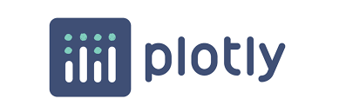

Vizualizace dat
Grafická reprezentace informací a dat
Využití pro
Získání vhledu do dat
Analýzu dat
Zobrazení a prezentaci výsledků
Zobrazení real time informací o systémech (status, statistiky, …)
…
Potřeba téměř u každé aplikace
Metody vytěžování dat - úvod | 6. 10. 2021 | MVD
Notes:
Vizualizace dat slouží ke grafické reprezentaci informací a dat. Vizualizace jsou potřeba téměř u každého projektu nebo aplikace, aby bylo vidět, co se v daném systému děje nebo aby bylo možné prezentovat výsledky.
Sami je využíváme pro získání vhled do dat, analýzu dat a vizualizaci jakýchkoliv dalších informací.
Toto téma začneme v další přednášce a ukážeme si tam hlavně různé druhy grafů, kdy je použít, jak redukovat dimenze dat a i projdeme základní knihovny pro vizualizaci v pythonu.

Slide 10

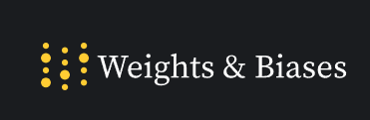
Vizualizace dat pro ML
Vizualizace
Průběhu učení
Stavu systému
Výsledků
Struktury modelu
Užitečné nástroje během celého životního cyklu ML modelu
Metody vytěžování dat - úvod | 6. 10. 2021 | MVD
Notes:
Kromě základní vizualizace dat se nám hodí i vizualizace pro machine learning. Pokud trénujete kterýkoliv model, tak si minimálně potřebujete zobrazit průběh tohoto trénování, abyste případně mohli ladit hyperparametry. Zároveň v produkci je optimální nějakým způsobem monitorovat stav systému.
Případně si můžeme zobrazit i výsledky nebo strukturu modelu. Tyto nástroje se nám hodí během celého životního cyklu modelu.
Nejčastěji využívaným nástrojem bývá tensorboard, ale objevují se i modernější a sofistikovanější nástroje, jako je například weights and biases. Na tento nástroj se na konci více podíváme.

Slide 11

Vyhledávání
Důležité pro získání informace z velkého množství dat
Rychlé získání informace
Vertikální vyhledávače
Zaměřené na více specifický problém (nepracují se všemi daty)
Poskytují lepší výsledky v dané oblasti
Vyhledávání v obchodech, Google Scholar, …
Metody vytěžování dat - úvod | 6. 10. 2021 | MVD
Notes:
K vyhledávání budeme mít dvě přednášky, je důležité pro získání informace z velkého množství dat a hlavně rychlé získání informace.
Spíše než obecné vyhledávače jako Google byste si nyní měli představit vertikální vyhledávače. Jedná se o aplikace zaměřující se na více specifický problém, takže nepracují se všemi daty, ale pouze v dané oblastí. Tím dosáhneme lepších výsledků a nekazí nám to například nějaké anomálie a také nemusíme řešit spoustu dalších problémů. Jedná se například o vyhledávání v obchodech nebo google scholar, který se používá pro vědecké články.
V přednášce se seznámíme s algoritmy, které využívá například v základu elasticsearch, takže byste poté něco podobného dokázali také vytvořit. Zároveň si v druhé přednášce na vyhledávání ukážeme vylepšení, pomocí kterých se dostanete k ještě lepším výsledkům.

Slide 12




Vyhledávání na webu
Rozšíření základní úlohy vyhledávání
Používá další informace kromě základního textu
Analýza odkazů
Analýza chování uživatele
Počítání prokliků
Využití stáří stránky
Mnoho dalších vylepšení
Metody vytěžování dat - úvod | 6. 10. 2021 | MVD
Notes:
Vyhledávání na webu se od základního vyhledávání liší pouze přidáním dalších metod. Základní vyhledávání se stále využívá, pouze není dostačující, protože nezávisí čistě na obsahu, ale i na dalších informacích, jako například na popularitě domény, relevantnosti pro uživatele a dalších hodnotách.
Navíc tedy používáme analýzu odkazů, analýzu chování uživatele, počítání prokliků, využití stáří stránky a mnoho dalších vylepšení. Spoustu a mnohem více z těchto metod využívá například Google, ale přesné informace k jejich implementacím bohužel nejsou zveřejňovány.
Google začal s algoritmem pagerank a ten si například v této přednášce ukážeme a sami si ho zkusíte poté implementovat na cvičení. Dole vidíte i zástupce dalších vyhledávačů na webu.

Slide 13
Shlukování
Unsupervised learning
Data neobsahují labely
Seskupení dat dle podobnosti do shluků
Chceme, aby podobnost dat uvnitř shluků byla vysoká a mezi různými shluky nízká
Aplikace v
Segmentaci trhu
Analýza sociálních sítí
Segmentace obrazu
…
Metody vytěžování dat - úvod | 6. 10. 2021 | MVD
Notes:
Shlukování je zástupce tzv. unsupervised learning metod. Jde o to, že data nemají labely neboli popisky. Probíhá seskupení dat do shluků na základě vzdálenosti nebo podobnosti dat. Chceme aby v jednom shluku byla podobná data a také, aby podobnost mezi různými shluky byla nízká.
Aplikovat shlukování poté můžeme v mnoha oblastech, například v segmentaci trhu, analýze sociálních sítí, segmentaci obrazu nebo i segmentaci lékařských snímků.
Využití v dalších tématech
Detekce kategorie dokumentu
Doporučovací systémy
Detekce anomálií

Slide 14
Detekce sentimentu
Extrakce subjektivního pohledu (náklonost / odpor)
Detekce kladného, záporného, neutrálního nebo bipolárního sentimentu
Bipolarita = kladný a záporný zároveň
Složitá úloha
Tón
Polarita
Sarkasmus
Bias
Metody vytěžování dat - úvod | 6. 10. 2021 | MVD
Notes:
Detekce sentimentu se používá pro extrakci subjektivního pohledu, náklonosti nebo odporu. Detekujeme kladný, záporný, neutrální nebo bipolární sentiment. Bipolarita znamená, že se vyskytuje jak kladný, tak i záporný sentiment.
Tato úloha je složitá, jelikož z textu je často těžké poznat jakým tónem chtěl uživatel sdělit svoji zkušenost. Je zde také polarita, která je většinou mezi hodnotami -1 pro zápornou a +1 pro kladnou. Výsledný sentiment se tedy pohybuje na tomto intervalu. Dále je složité odhalit sarkasmus a také do dat může být zanesen bias, kdy si například firma vytváří své vlastní pozitivní recenze, a nebo špatné pro konkurenci.
Sentiment poté můžeme využít například pro porovnání naších výrobků nebo služeb s konkurencí.

Slide 15



Doporučovací systémy
Doporučení dalších služeb nebo produktů založené na historii uživatele
Navrhování hudby, zboží, filmů, produktů atd.
Služba se snaží udržet uživatele déle na jeho platformě nebo o zakoupení produktu uživatelem
„The Attention Economy“
Možnost vytvoření závislosti uživatele
Content-based
Collaborative filtering
Metody vytěžování dat - úvod | 6. 10. 2021 | MVD
Notes:
Doporučovací systémy dnes nalezneme téměž v každé populární aplikaci. Snaží se nám doporučit další služby nebo produkci založené na naší historii – to znamená na naší minulé aktivitě. Jedná se například o navrhování hudby, zboží, filmů, produktů atd.
Služby se snaží udržet uživatele co nejdéle na jeho platformě nebo chtějí, abychom zakoupili nějaký produkt nebo další produkt. Tato oblast se často označuje jako attention economy a cílem všech služeb je co nejdéle udržet vaši pozornost, aby mohli maximalizovat jejich zisk. To ale může zacházet až tak daleko, že se zde vyskytuje možnost vytvoření závislosti pro uživatele, který si to ani nemusí uvědomovat.
Například Čína začala tento rok (2021) regulovat takovéto systémy. Každý systém musí projít analýzou a pokud se objeví, že má nežádoucí vliv na uživatele (jako například tvorbu závislosti), tak může být v dané oblasti zakázán.
Základní dělení je content-based doporučování, které znamená, že vám doporučíme více od podobného obsahu, který jste procházeli. Nebo collaborative filtering, který vytváří matici toho, co jste viděli a jak jste to hodnotili a snaží se doplnit chybějící hodnoty podle podobných uživatelů. Na základě predikovaných hodnot vám je doporučen další obsah.

Slide 16
Detekce anomálií
Detekuje datové body, které se odlišují od normálního chování
Může se jednat o kritický incident, technickou chybu nebo změnu chování uživatelů
Typy anomálií
Global
Bod vychylující se z celého datasetu
Contextual
Nevychylují se z datasetu, ale v pouze dané oblasti
Collective
Vychyluje se podmnožina datasetu
Metody vytěžování dat - úvod | 6. 10. 2021 | MVD
Notes:
Detekce anomálií detekuje datové body, které se odlišují od normálního chování. Může se jednat pouze o chybu v datech, ale může jít například i o kritický incident, technickou chybu nebo změnu v chování uživatelů.
Anomálie dělíme na 3 základní typy – globální, což je bod, který se vychyluje z rozsahu celého datasetu. Kontextuální neboli podmíněné, tyto anomálie se nevychylují z celého datasetu, ale pouze v dané oblasti. Pokud například máme nějaká periodická data, tak v některé periodě by neseděla jedna nebo více hodnot, ale stále by seděla například mezi celkovým minimem a maximem dat. Kolektivní anomálie označuje podmnožinu datasetu, může se jednat například o několik po sobě jdoucích bodů, které změnily chování oproti předchozímu normálu.

Slide 17
Vyhledávání vzorů
Automatický proces rozpoznání vzorů nebo zákonitostí v datech
Co je to vzor?
Skupina datových bodů nebo sekvencí, která se společně často nebo pravidelně vyskytuje v datasetu
Aplikace
Jaké produkty se často kupují dohromady
Pokud si uživatel koupí nějaký produkt, co si s nejvyšší pravděpodobností koupí poté
Hledání inherentních pravidelností v datech
Metody vytěžování dat - úvod | 6. 10. 2021 | MVD
Notes:
Vyhledávání vzorů používáme pro automatické rozpoznání vzorů neboli zákonitostí v datech. Vzory jako takové dobře detekujeme při grafickém zobrazení a hned například vidíme trend dat. Vyhledávání vzorů nám ale může zobrazit i zákonitosti, které člověku mohou být jinak skryté.
Vzorem rozumíme skupinu datových bodů nebo sekvencím které se společně často nebo pravidelně vyskytují v datasetu. Nemůže se tedy jednat o ojedinělý výskyt ze kterého bychom mohli dělat nějaké závěry.
Díky vyhledávání vzorů dokážeme nalézt produkty, které uživatelé často kupují dohromady a na základě této informace doporučovat tyto produkty nebo je alespoň zvýraznit. Případně pokud si uživatel koupí například telefon, tak zjistíme, že si s nejvyšší pravděpodobností při dalším nákupu koupí nějaké příslušenství. Také můžeme nalézt ingerentní (neoddělitelné) pravidelnosti v datech.

Slide 18
Genetické algoritmy
Počátek v 60. letech (J. Holland)
Heuristický postup, který se snaží aplikací principů evoluční biologie nalézt řešení složitých problémů
Použité techniky napodobují evoluční procesy známé z biologie
Dědičnost
Mutace
Přirozený výběr a křížení
Cílem je „vyšlechtit“ řešení zadané úlohy
Conway’s Game of Life
Metody vytěžování dat - úvod | 6. 10. 2021 | MVD
Notes:
Genetické algoritmy mají počátek již v 60. letech od Hollanda. Ten v té době předpověděl, že takové algoritmy budou existovat a definoval jejich některé základní vlastnosti.
Prakticky se jedná o heuristický postup, který se snaží aplikací principů evoluční biologie nalézt řešení složitých problémů. Proto i používáme techniky napodobující evoluční procesy známé z biologie – dědičnost, mutace a přirozený výběr a křížení.
Cílem je tedy vyšlechtit řešení zadané úlohy. Určitě znáte například videa, kdy se genetický algoritmus učil hrát nějakou hru.
Conways game of life - pravidla
1. Každá živá buňka s méně než dvěma živými sousedy zemře.
2. Každá živá buňka se dvěma nebo třemi živými sousedy zůstává žít.
3. Každá živá buňka s více než třemi živými sousedy zemře.
4. Každá mrtvá buňka s právě třemi živými sousedy oživne

Slide 19
Textová data
Primární zaměření tohoto předmětu
Obsahují velké množství informací
Např. názory a preference lidí
Vytvoření inteligentních systémů na pomoc lidem
Generováno a konzumováno člověkem
Potřebuje pomoc při procházení obsahu
Metody vytěžování dat - úvod | 6. 10. 2021 | MVD
Notes:
Primárním zaměřením tohoto předmětu jsou textová data. Ta obsahují velké množství informací, například názory a preference lidí. Díky využití těchto dat lze vytvořit inteligentní systémy na pomoc lidem, ale i na efektivnější marketing a spoustu dalších aplikací.
Zároveň obsahují lidské vědění, pokud se zaměříme na odbornou literaturu, tak je možné získávat nejnovější poznatky z nějakého oboru, ale například s tímto obsahem máme stále trochu problémy pro nějakém rozumném zpracování.
Zatím je většina obsahu generována a konzumována člověkem, který potřebuje naši pomoc při procházení obsahu takovou, aby nepřišel o žádná důležitá data.

Slide 20
Co to je NLP?
Natural Language Processing
Soubor technik pro zpracování, analýzu a generování textu
Počátek v 50. letech minulého století (Alan Turing)
Turingův test
Snaha vytvoření programů k porozumění přirozeného jazyka
Kombinace lingvistiky, statistiky, machine learningu (ML) a deep learningu (DL)
Metody vytěžování dat - úvod | 6. 10. 2021 | MVD
Notes:
NLP je zkratka pro natural language processing. Jedná se o soubor technik pro zpracování, analýzu a generování textu.
Tento obor neoficiálně započal v 50. letech minulého století, kdy Alan turing vydal ve své publikaci Turingův test (původně nazýváno jako imitační hra). Cílem turingova testu je prověřit, zda se nějaký systém chová opravdu inteligentně. Pro to, aby nějaký systém splnil tuto úlohu, tak musí dokázat výborně zpracovávat přirozený jazyk a také generovat smysluplný text. Test funguje tak, že většinou několik porotců má určit, zda se jedná o počítač nebo o člověka a již v roce 2014 jeden ze systémů tímto testem prošel.
Snažíme se tedy vytvořit systém, který splní tento test, ale ne vždy nám jde o tento cíl. Většinou nám jde pouze o vytvoření systému, který dokáže řešit některou dílčí nebo úzce specializovanou úlohu. Druhy těchto úloh si ukážeme na dalších snímcích.
NLP začalo definováním pevných pravidel, ale nyní se jedná o kombinaci lingvistiky, statistiky, machine learningu a deep learningu.

Slide 21
Proč je NLP složitý?
Jedna věta lze vyjádřit více způsoby
Potřeba porozumění textu i jeho smyslu
Různé jazyky mohou mít různá pravidla
Použití sarkasmu, abstrakce, dvojznačnost
Metody vytěžování dat - úvod | 6. 10. 2021 | MVD
Notes:
NLP je relativně složitý obor, jazyk je symbolickým diskrétním signálem (Chris Manning) a existuje zde více způsobů, jak vyjádřit jeden a ten samý smysl.
Počítače potřebují porozumět textu i jeho smyslu. Dalším problémem je, že jeden model většinou nelze použít na více jazyků, protože mohou mít různá pravidla a jednoduše nebude fungovat. Stačí se podívat na základní rozdělení textu. Většinou jsme zvyklí text dělit podle mezery a nečekali byste tam žádnou složitost. Při použití tohoto přístupu na čínštině byste ale zjistili, že to nefunguje a bude zde potřeba sofistikovanější řešení.
Pak zde máme použití sarkasmu, abstrakce nebo dvojznačnost slov. Počítače s těmito úlohami mají stále problém, ale například detekce sarkasmu se momentálně ve výzkumu řeší a v budoucnu tuto úlohu pravděpodobně půjde vyřešit. Zatím se pro řešení používá BERT model, který si představíme v budoucnu a problémem je stále detekce sarkasmu, který je napsán jemně (není vidět hned na první pohled) a například dobře zapadá do okolního textu.

Slide 22
Příklady aplikací #1
Vyhledávání
Filtrování obsahu
Detekce spamu, reklamy
Doporučování obsahu
Kategorizace
Extrakce informací
Detekce sentimentu
Metody vytěžování dat - úvod | 6. 10. 2021 | MVD
Notes:
Zde máme některé příklady aplikací, které jste mohli vidět už i u témat přednášek v sylabu.
Patří mezi ně vyhledávání, které pomáhá uživateli dohledat chtěný obsah. Může se jednat o vyhledávače typu Google, ale i o mnoho dalších úzce zaměřených nástrojů na některou oblast.
Filtrování obsahu se například často používá pro detekci spamu, reklamy nebo chtěných emailů.
Doporučování obsahu doporučí uživateli obsah, který by se mu mohl líbit a většinou funguje na podobnosti s ostatními uživateli.
Kategorizace nám pomůže detekovat kategorii obsahu a tak například lépe označit obsah nebo i pomáhat při vyhledávání.
Extrakci informací používáme všude, kde potřebujeme získat užitečná data a získat do nich větší vhled nebo je pouze použít pro nějakou další aplikaci. Často je součástí takového systému nějaká analýza, díky které získáme chtěná data.
Detekci sentimentu pak už dokážeme použít přímo na uživatele a hodnotit jak moc negativní nebo positivní daný text je, to se může například hodit u textového hodnocení a označit tak hodnocení, kterým by se měl někdo případně více věnovat. Případně také můžeme porovnávat hodnocení s naší konkurencí.
Je zde velké množství dalších aplikací, které zde bohužel nestihneme probrat, ale mnoho základních i aktuálních metod v tomto předmětu zvládneme projít.

Slide 23
Příklady aplikací #2
Rozpoznání řeči
Part of Speech tagging (PoS)
Rozpoznání slovních druhů
Rozlišování smyslu slova
Named Entity Recognition (NER)
Identifikace názvu produktu
Rozlišování odkazování
Na koho se v textu nepřímo odkazujeme (on, ona, …)
Generování textu
Strojový překlad
Sumarizace textu
…
Metody vytěžování dat - úvod | 6. 10. 2021 | MVD
Notes:
Další aplikace pro NLP mohou být v rozpoznání řeči, kde se v pozadí používá jazykový model, který může doupravovat výstup systému.
Part of speech tagging se používá například u rozpoznání slovních druhů. Tato úloha může být užitečná i při vyhledávání, kdy dáváme větší váhu na podstatná jména, slovesa a např. přídavná jména.
Rozlišování smyslu slova je celkem důležitá úloha v dialogových i dalších systémech. Velký problém nastává v případě, kdy máme jedno slovo, které znamená něco jiného v různém kontextu, proto je potřeba např. v dialogových systémech tuto úlohu řešit.
Named entity recognition se používá k extrakci informace z textu. Může se jednat o název produktu, označení lokace nebo jakékoliv další informace.
Rozlišování odkazu je opět užitečné např. v dialogových systémech, kdy se odkazujeme na nějakou osobu a systém by měl poznat o koho se jedná.
Generování textu obsahuje více úloh, od generace literárního díla až např. po odpovědi v chat botech.

Slide 24
Současný stav
Vyřešeno
PoS
Klasifikace textu
Detekce spamu
NER
Detekce jmen, lokalit, organizací, …
Velké pokroky
Analýza sentimentu
Rozlišování odkazování
Určení významu slova z jeho kontextu
Strojový překlad
Metody vytěžování dat - úvod | 6. 10. 2021 | MVD

Slide 25
Současný stav
Velké výzvy
Obecné dialogové systémy a chat boti
Odpovídání na otázky (Odkaz na současné state-of-the-art)
NLP pro jazyky s nízkými zdroji
Nedostatek dat pro některé jazyky
Univerzální jazykový model
Vícejazyčné modely
Metody vytěžování dat - úvod | 6. 10. 2021 | MVD
Notes:
Velkou výzvou jsou například obecné dialogové systémy nebo chat boti. Pokud jsou zaměřené pouze na nějakou specifickou funkci nebo zaměření, tak již většinou fungují spolehlivě. Problém je ale u obecné úlohy, kdy by tento systém mohl narazit na libovolné téma.
To částečně souvisí i s dalším bodem, kterým je odpovídání na otázky. Již v minulosti dokázala IBM porazit legendy ve znalostních soutěžích, kde bylo cílem zodpovídat různé otázky. Nyní se ale pracuje s mnohem větší doménou dat a například zde máme odkaz na dataset stanfordu, kde můžete vidět současné state-of-the-art metody. V tomto datasetu uvidíte, že nejlepší metoda dostahuje kolem 90 % a přesahuje výsledek člověka.
Také se řeší použití NLP pro jazyky s nízkými zdroji. To znamená, že pro některé jazyky je nedostatek dat a velké modely mají problém se na takových datech naučit generalizovat. Prakticky model přeučíte na daná data, ale nic dalšího z něj nedostanete. Například v Africe je kolem 2 tisíc jazyků a k většině z nich neexistuje dostatek dat. Řešením mohou být například univerzální jazykové modely, které by dokázaly přenést informace z jiného jazyka.

Slide 26
Část III.: Základní metody

Slide 27
Tokenizace
Rozdělení textu na menší prvky (tokeny)
+ Odstranění interpunkce
Metody vytěžování dat ->
Závislá na jazyku
Je potřeba jasná definice pravidel
Aren’t -> ?
Metody
vytěžování
dat
Aren’t
Arent
Are
n’t
Aren
t
Metody vytěžování dat - úvod | 6. 10. 2021 | MVD
Notes:
Tokenizace je pouze rozdělení textu na menší prvky, které se nazývají tokeny, Zároveň tímto odstraníte interpunkci. V příkladu metody vytěžování dat bychom použili pouze split přes mezery a měli bychom tento text rozdělený, pokud by se tam vyskytovala čárka, tak bychom pouze odfiltrovali tento znak.
Tokenizace je závislá na jazyku, v jiném může mít mírně odlišná pravidla a ty je potřeba jasně definovat před začátkem úlohy viz. příklad.

Slide 28
Stop words
Nežádoucí slova v textu
Příliš častý výskyt
Ovlivnění výsledku algoritmu
Metody a vytěžování dat ->
Např. odstranění spojek a předložek
Vytvoření stop listu
Malé 7-12 slov
Velké 200-300 slov
Moderní systémy je nepotřebují používat (viz Inverse Document Frequency)
Metody
vytěžování
dat
Metody vytěžování dat - úvod | 6. 10. 2021 | MVD
Notes:
Stop words jsou slova, která nejsou žádoucí v dokumentu. Vadí nám jejich častý výskyt a tím i mohou ovlivňovat výsledek algoritmu. Např. při základním vyhledávání by nám některá spojka mohla ovlivnit výsledek a tím by se nám navrátily nerelevantní dokumenty.
Příklad
Proto vytváříme stop list, který může obsahovat pouze spojky a předložky nebo může být větší a eliminovat některé často se vyskytující výrazy v dané oblasti.
Moderní systémy nepotřebují stop listy, protože se s tímto problémem dokáží vypořádat jinak. Používají třeba inverse document frequency, kde se počítá výskyt nějakého slova v dokumentu a v celém korpusu. Pokud je slovo všude často, tak dostává menší váhu – to uvidíme konkrétně ve 4. přednášce.

Slide 29
Normalizace textu
Cílem je nalezení slov i v případě odlišností v posloupnosti znaků tokenu
Redukce slova na jeho základní tvar
Rozdělení textu na tokeny + lowercase
Odstranění stop words
Stematizace (Stemming) / Lematizace
(4.) PoS tagging
Stemming vs. Lematizace
Stemming může redukovat token na slovo, které neodpovídá gramatice
people -> peopl
V některých aplikacích nemusí vadit
Lematizace převádí token do základního gramatického tvaru
am, are, is -> be
Metody vytěžování dat - úvod | 6. 10. 2021 | MVD
Notes:
Normalizace textu se používá v mnoha aplikacích, například u vyhledávání. Cílem je nalezení slov i v případě odlišností v posloupnosti znaků tokenu. Toho dosáhneme tím, že všechna slova redukujeme na jejich základní tvar a tím budou vždy stejná.
Postup normalizace je tedy rozdělení textu na tokeny, odstranění stop words, stematizace nebo lematizace a případě volitelně i part of speech tagging, který může někdy zlepšit výsledek systému.
V anglickém jazyce je u stemmingu a lematizace jeden rozdíl. Stemming může redukovat token na slovo, které neodpovídá gramatice. Například people může převést na peopl, ale v některých aplikacích, kdy s tímto slovem nepotřebujeme přímo pracovat to nemusí vadit. Lematizace převádí token do základního gramatického tvaru, proto se nám předchozí problém v programu neukáže.

Slide 30
N-gramy
Sekvence N slov
Využívané k základnímu modelování jazyka
Metody vytěžování dat
Unigramy -> (Metody), (vytěžování), (dat)
Bigramy -> (Metody, vytěžování), (vytěžování, dat)
Trigramy -> (Metody, vytěžování, dat)
Aplikace např. na slovech, písmenech nebo fonémech
Metody vytěžování dat - úvod | 6. 10. 2021 | MVD
Notes:
N gramy jsou prakticky sekvence slov o délce N. Jsou využívané k základnímu modelování jazyka, například při rozpoznání řeči se v pozadí používá n-gramový jazykový model, který udává pravděpodobnost dalšího slova a tak nám pomáhá spolupracovat s rozpoznávačem.
Na příkladu můžete vidět, jak n gramy vypadají. Unigramy rozdělí tento text na samostatná slova. Bigramy si můžete představit pouze jako okénko posouvající se postupně po dvojicích slov. Trigramy poté nad trojicemi.
Aplikace může být na slovech, písmenech nebo třeba fonémech, které se používají například u rozpoznání jazyka. Další aplikací může být základní generování textu, oprava gramatických chyb a mnoho dalších úloh, kde se pracuje s nějakou sekvencí.

Slide 31
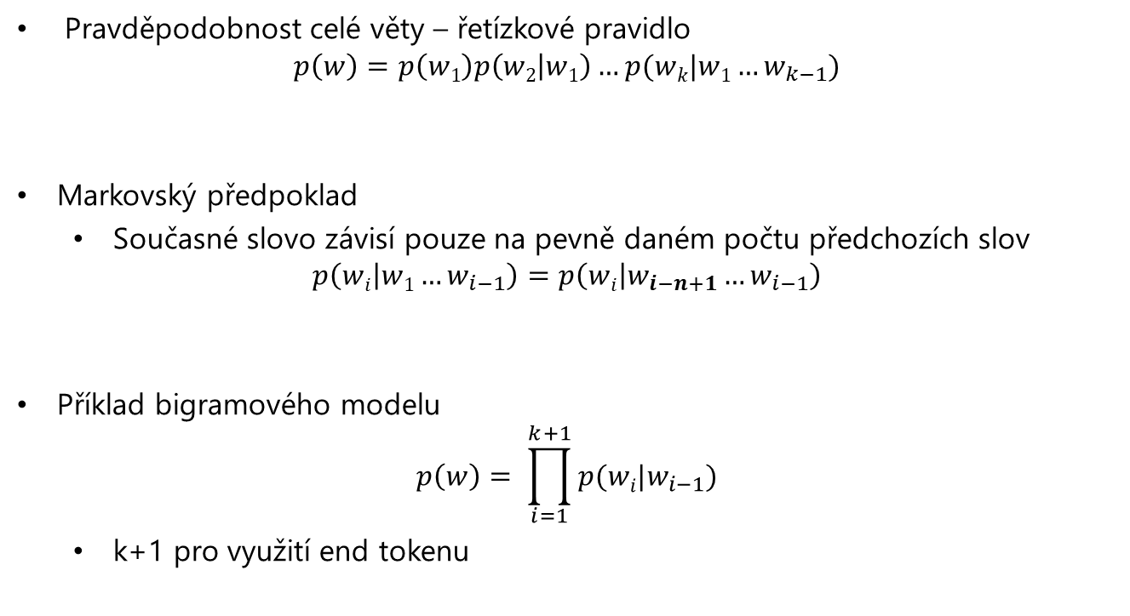
N-gramy
Pravděpodobnost celé věty – řetízkové pravidlo
$$p\left(w\right)=p\left(w1\right)p\left(w2 | w1\right)…p(wk|w1…w_{k−1})$$
Markovský předpoklad
Současné slovo závisí pouze na pevně daném počtu předchozích slov
$$p\left(wi | w1…w_{i−1}\right)=p\left(wi | w_{i−n+1}…w_{i−1}\right)$$
Příklad bigramového modelu
$$p\left(w\right)= \prod_{i=1}^{k+1}{p(wi|w_{i−1})}$$
k+1 pro využití end tokenu
Metody vytěžování dat - úvod | 6. 10. 2021 | MVD
Notes:
V praxi n-gramy fungují ještě malinko jinak a pracuje se zde s pravděpodobnostmi. Pravděpodobnost celé věty určíme řetízkovým pravidlem. Jde o součin pravděpodobnosti prvního slova s druhým slovem za podmínky prvního slova a tak dále. Na konci máme pravděpodobnost posledního slova za podmínky všech slov před ním. Zde by ale mohl nastat problém například u příliš dlouhých vět.
Proto přišel markovský předpoklad, který říká, že závisí pouze na konečném a pevně daném počtu předchozích slov. Nyní se nám vzorec změnil a vidíte, že pravděpodobnost celé věty je závislá pouze na předchozích n slovech.
Je zde ještě pár menších úprav. První slovo není pravděpodobnost samotného slova, ale pravděpodobnost slova za podmínky, že je na počátku. Stejně tak můžeme přidat end token na konec, který nám může pomoct vygenerovat konec věty, jinak by model mohl pokračovat v generování dalších slov do nekonečna.
Na konci vidíme příklad bigramového modelu. Jedná se o součin všech pravděpodobností v dané větě. Jelikož se jedná o bigram, tak je slovo podmíněné pouze jeho předchůdcem a končíme v k+1, abychom započítali i end token.

Slide 32
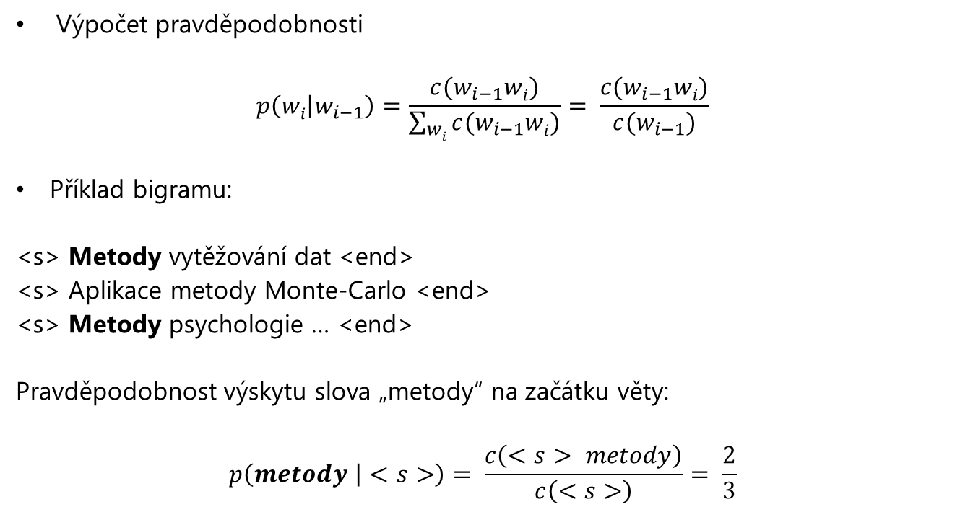
N-gramy
Výpočet pravděpodobnosti
$$p\left(wi | w_{i−1}\right)=\frac{c(w_{i−1}wi)}{\sum_{wi}{c(w_{i−1}wi)}}= \frac{c(w_{i−1}wi)}{c(w_{i−1})}$$
Příklad bigramu:
<s> Metody vytěžování dat <end>
<s> Aplikace metody Monte-Carlo <end>
<s> Metody psychologie … <end>
Pravděpodobnost výskytu slova „metody“ na začátku věty:
$$p\left(metody | <s>\right)= \frac{c\left(<s> metody\right)}{c\left(<s>\right)}= \frac{2}{3}$$
Metody vytěžování dat - úvod | 6. 10. 2021 | MVD
Notes:
Poslední co nám chybí je zjistit, jak vypočítat dané pravděpodobnosti. Prakticky nejde o nic jiného než o počítání slov. První spočteme počet případů, kdy tato dvě slova jdou za sebou a tuto hodnotu vydělíme sumou, která počítá předchozí slovo w i-1 a kolikrát je v kolokaci se všemi ostatními slovy.
Pokud se nad tím zamyslíte, tak nám tato suma stačí vyjádřit jako pravděpodobnost výskytu tohoto slova a nezáleží na slově, které ho následuje.
Takže pro zopakování – spočteme kolikrát se v textu tato dvojice nachází a vydělíme to počtem předchozího slova.

Slide 33
Užitečná literatura, kurzy nebo odkazy
Nautral Language Toolkit (NLTK)
Fast AI
Hugging Face
Weights & Biases
Papers with Code
Coursera NLP kurz od Deeplearning.ai
Metody vytěžování dat - úvod | 6. 10. 2021 | MVD

